Slide 1
Informe de Productividad SRP-SR (2025-2026)
Análisis de Jornadas Pico y Avance Comparativo
Versión Ejecutiva v3
Fecha: Abril 2026

Slide 2
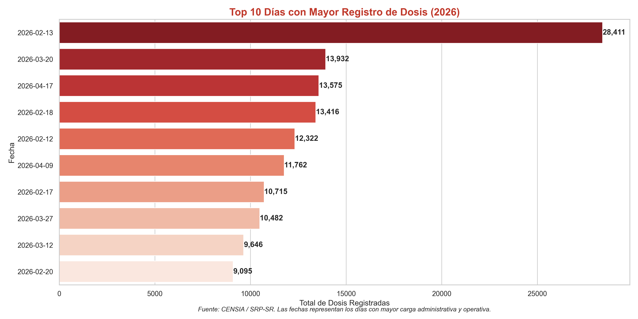
Top 10 Días de Mayor Registro (2026)
Explicación: Este gráfico identifica las fechas de mayor intensidad operativa en 2026. Los picos reflejan días de intensificación de campañas o cierres de información.

Slide 3
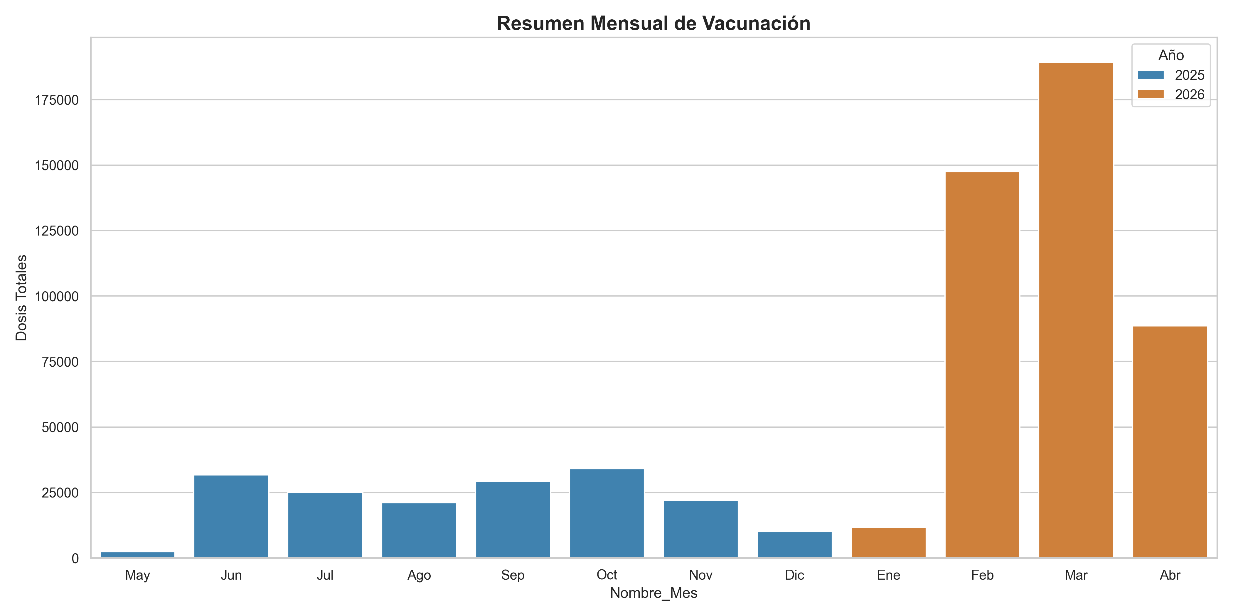
Resumen Mensual: Comparativa Estratégica
Explicación: Contraste de volumen mensual. Permite evaluar si el ritmo de 2026 supera al de 2025 en los meses iniciales del año.

Slide 4
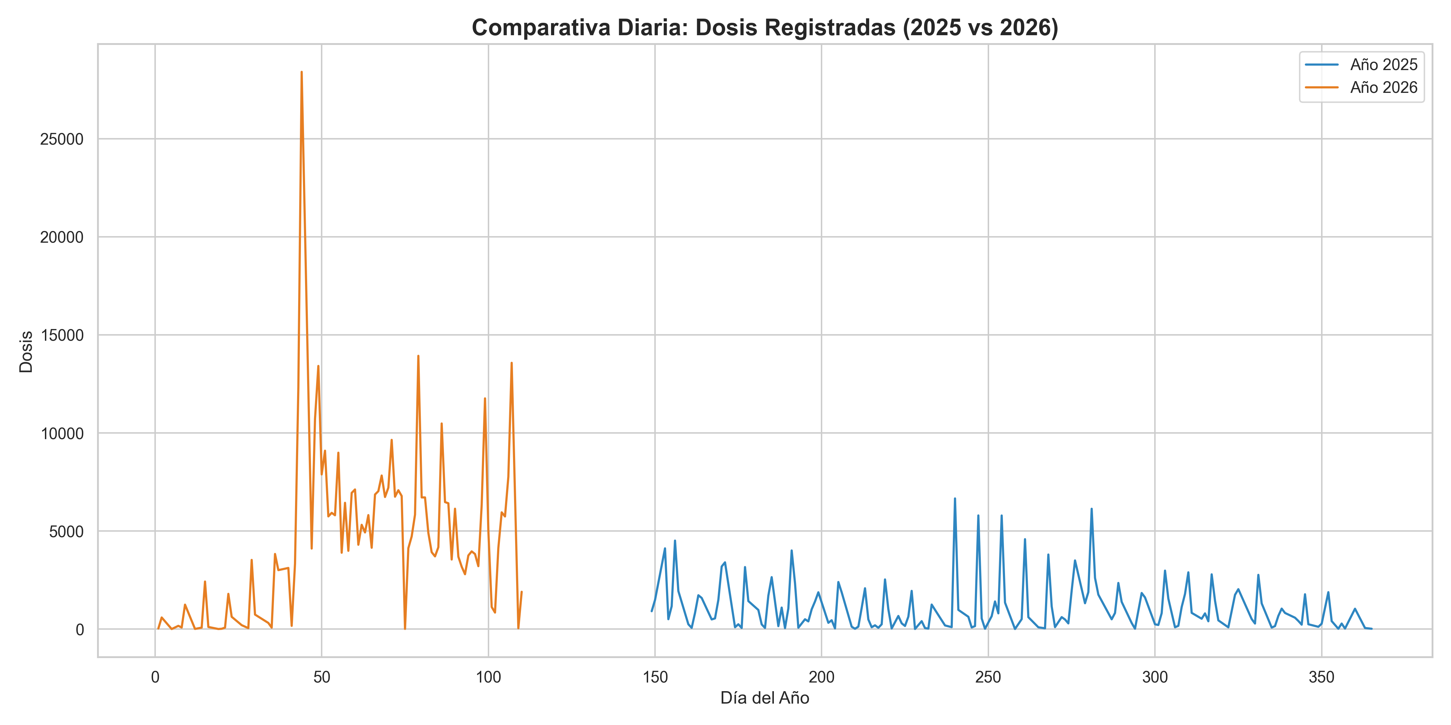
Histórico Diario: Fluctuación de Carga
Explicación: Análisis de la regularidad de los registros diarios. Identifica la consistencia en el reporte de dosis.

Slide 5
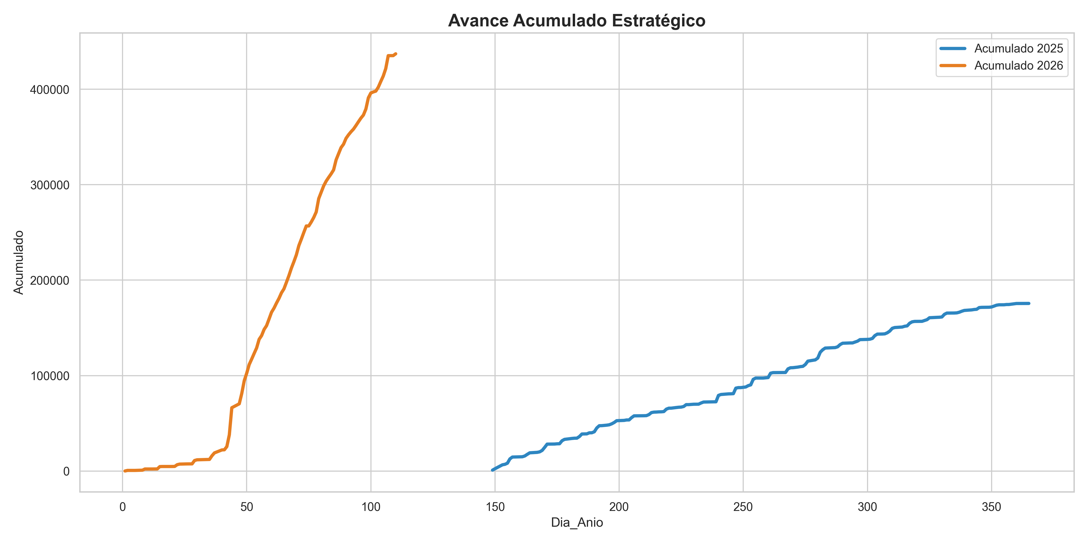
Curva de Avance Acumulado
Explicación: Comparativa del logro total. La trayectoria acumulada muestra el cumplimiento de la meta anual respecto al año anterior.

